Slide 1


Linguagem de Programação
Arrays unidimensionais (vetores)
ECT2303
helton.maia@ufrn.br

Slide 2
Arrays
Um array é uma sequência de valores que compartilham o mesmo nome para armazenamento, e podem ser acessadas utilizando um índice.
array[4]
Valores
10 | 33 | 12 | 2 | 5 | 8 | 9
0 | 1 | 2 | 3 | 4 | 5 | 6
Índice

Slide 3
Arrays - Motivação
Considere a seguinte situação, você está fazendo uma pesquisa com 100 pessoas e precisa armazenar a idade de cada uma delas.
Como resolver este problema em C++?

Slide 4
Arrays - Motivação
Como resolver este problema em C++?
Em vez de se declarar variáveis individuais, como idade0, idade1, ... e idade99, você pode declarar um array idades[ ], desta forma, será possível guardar todas as idades na mesma variável.

Slide 5
Arrays
O tamanho de um array é dado por uma expressão ou constante;
O primeiro elemento de um array é indicado pelo índice 0. Por exemplo, idades[0] armazena o primeiro elemento do array idades, idades[1] o segundo elemento, e assim por diante;
Na prática, utilizamos uma constante inteira “i” para indicar o índice do array.

Slide 6
Arrays - Armazenamento
índices
Todas as matrizes consistem em locais de memória contíguos. O endereço menor corresponde ao primeiro elemento, e o endereço maior, ao último elemento;
Um elemento específico em uma matriz é acessado por um índice.
idade[0] | 77 | 0
idade[1] | 90 | 1
idade[2] | 58 | 2
idade[3] | 37 | 3
idade[4] | 41 | 4
Exemplo com
5 elementos

Slide 7
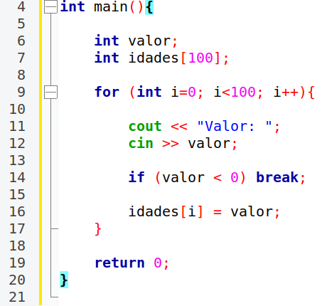
Arrays - Exemplo de código
Declaração de um vetor contendo 100 posições
para armazenamento.
Teste condicional para
Eventual saída do loop.
Armazenamento dos valores no vetor.

Slide 8
Arrays - Definições
Conjunto de espaços de memória que se relacionam. Definidos por um nome e um tipo comum entre eles;
Para acessar um elemento da array, especificamos seu nome e a posição(índice), onde o elemento se encontra;
Os espaços de memória são alocados linearmente. Desta forma, o número da posição serve para calcular o endereço de memória em que o elemento está localizado.

Slide 9
Arrays - Declaração e Inicialização
Sobre os índices:
Este valor vai dimensionar o vetor e deve ser um inteiro ou mesmo uma expressão inteira equivalente;
Constantes inteiras.
Declarando a array:
tipo identificador [tamanho];

Slide 10
Arrays - Declaração e Inicialização
#include ...
#define TAM 100
...
float v[TAM];
const int n = 100;
float v[n];
Float v[100];//constante inteira

Slide 11
Arrays - Declaração e Inicialização
tipo nome[tamanho];
O dimensionamento (tamanho) do array deve ser uma constante inteira. O total de elementos contidos na array serve para informar ao compilador a quantidade de memória necessária que deve ser reservada;
Atenção ao se utilizar variáveis.
int num;
cin >> num;
float v[num];
Obs: Note que uma array é uma estrutura homogênea.

Slide 12
Arrays - Inicializando
Inicializa todos os elementos com o valor “zero”
int n[10] = { 0 };
Inicialização individual de cada posição do vetor
double balance[5] = {1000.0, 2.0, 3.4, 17.0, 50.0};
Caso seja omitido o tamanho do array, será criada uma array de forma a adequar todos os elementos a serem inicializados.
double balance[] = {1000.0, 2.0, 3.4, 17.0, 50.0};

Slide 13
Arrays - Acessando elementos
dados
1.1 | 5.4 | 2.3 | 9.5 | 6.8 | 8.9 | 3.4 | 2.6 | 5.6 | 3.3
0 | 1 | 2 | 3 | 4 | 5 | 6 | 7 | 8 | 9
Para acessar os elementos de vetor ou array, é necessário especificar a sua posição (índice). Ex. dados[6]
Lembre-se que o primeiro elemento de um vetor no C++ possui índice zero.

Slide 14
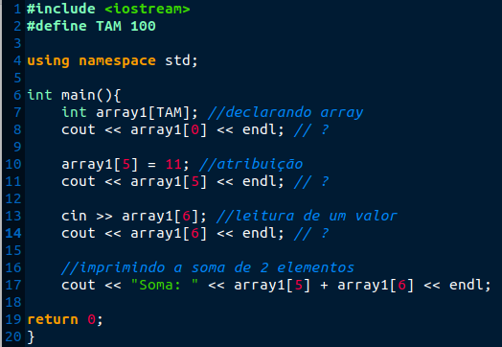
Arrays - Exemplos

Slide 15
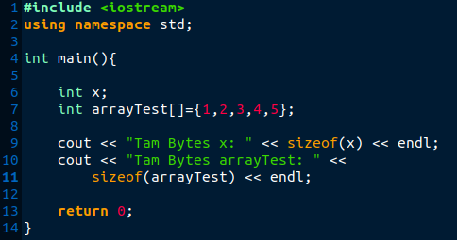
Arrays - Consumo de memória
int tamanho=sizeof(<tipo_elementos>)*<tamanho_array>

Slide 16
Arrays - Em estruturas de repetição
int main () {
int id , dados[10];
//Leitura de dados
for ( id = 0; id < 10; id ++) {
cin >> dados [id];
}
//Imprimindo valores do vetor
for ( id = 0; id <= 10; id ++) {
cout << dados [id];
}
return 0;
}
Atenção: o C++ não verifica os limites da array. Tenha cuidado para não sobrepor dados da memória!
O que acontece?

Slide 17
Arrays - Exercício
Escreva um programa que armazena inicialmente 5 elementos. Depois, verifica o maior valor entre estes elementos, e imprime o resultado na tela.

Slide 18
?

